Slide 1
IoT
Quiet Time
Notes:
Bart

Slide 2
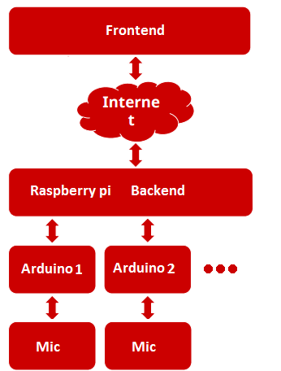
Architectuur
Notes:
Stijn

Slide 3
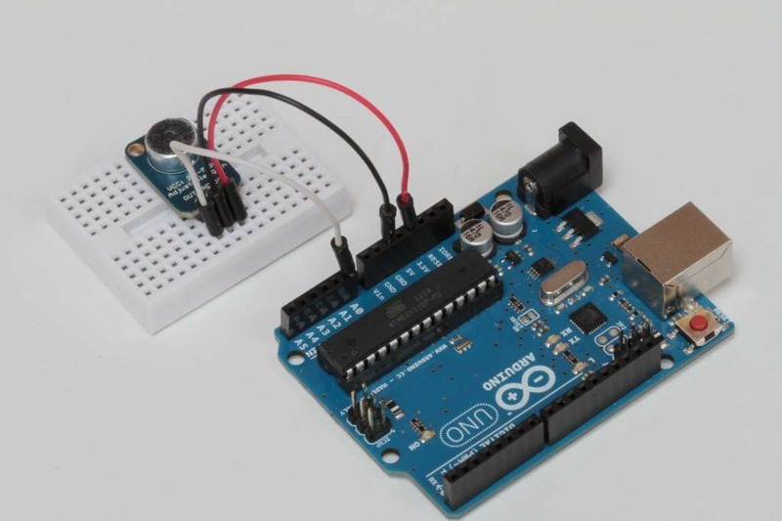
Microfoon
MAX 4466
Sampling ADC
Notes:
Arne

Slide 4
Meshnetwerk
RF24 zever gezer

Slide 5
Arduino
Notes:
Stijn

Slide 6
Raspberry Pi 2

Slide 7
Node Red

Slide 8
Front - End
Heatmap
Javascript Library
AJAX (JSONP)
Notes:
Bart

Slide 9
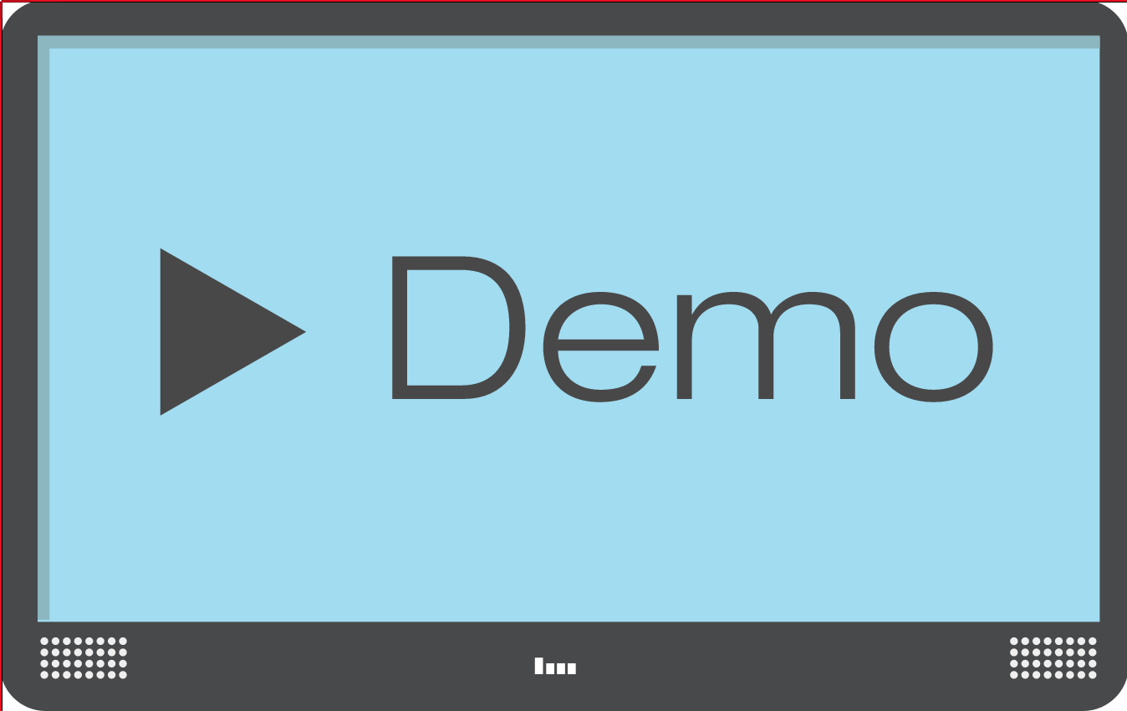
Demo

Slide 10
Conclusie
Genoten van het project
Draadloze netwerk research
Tot een goed einde gebracht
Notes:
Arne

